Slide 1

OpenModelica超初級チュートリアル
３．モデルのカスタマイズ
“OpenModelica tutorial for beginner 3 CustomizeModel1” by UedaShigenori is licensed under CC BY 2.0﻿

Slide 2
注意事項
・ 本チュートリアルは以下の内容が理解できていることを前提と
しております。
「OpenModelica超初級チュートリアル 1.解析モデルの作成と実行」
「OpenModelica超初級チュートリアル 2.コーディング」
・ OpenModelica1.14.1 (64bit – windows版)を利用して
本チュートリアルは作成されています。

Slide 3
モデルのカスタマイズ
既存のモデルを自分の欲しいモデルになるように改造してみましょう。
カスタマイズができるようになると？
既存ライブラリを自分好みに改造できる
オリジナルのライブラリを作る足掛かりになる
Modelica言語に詳しくなる

Slide 4


モデルの種類
モデルは用途に応じて大きく以下に分類できます*。
・モデル同士の接続関係を表す接続図(Connection Diagram, システムモデル)
・モデルの構造を表す部品図
今回のカスタマイズはこちら
質量を密度と体積の関数に
まずは接続図を対象に
ある変数を他の変数の関数にカスタマイズ
してみましょう。
$$m=1$$
$$m=f(ρ,V)$$
＊接続図を使ってモデルの構造を表現する場合もあるため
あくまで便宜上の分類です。
ただ業務などで、部品図のことを話しているのか、接続図のことを話しているのか
混乱を生じる場合があるため分類しました。

Slide 5
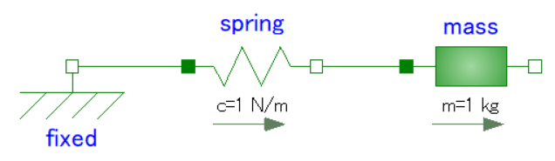
カスタマイズ内容
チュートリアル1で作成したバネマスモデルのmassモデルの質量mを密度ρ×体積Vにしてみましょう。
現在・・・質量を直接入力
カスタマイズ・・・質量を密度ρ×体積Vで表す
バネマスモデルの接続図
接続図にρとVのパラメータ変数を追加し
質量mを入力するコマンドにρ×Vを追加します

Slide 6
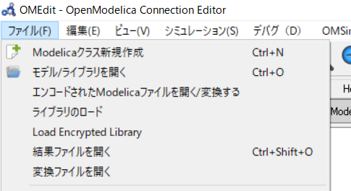
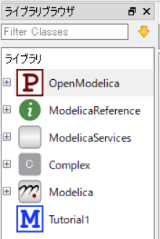
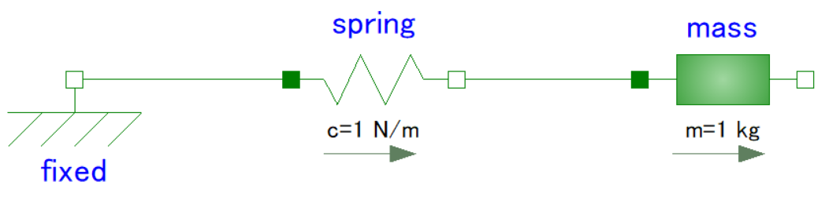
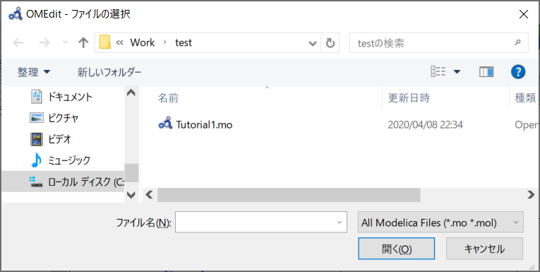
ファイルを開く
OpenModelica超初級チュートリアル１で作成したバネマスモデルを開きます。
① 「ファイル」 - 「モデル/ライブラリを開く」から「Tutorial1.mo」を開く
② ライブラリブラウザに
追加されたファイルを
ダブルクリック
③ モデルを確認してください

Slide 7
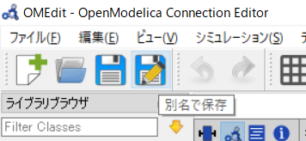
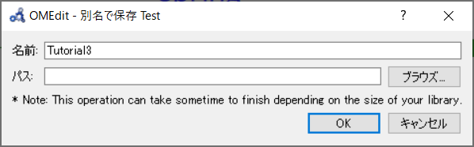
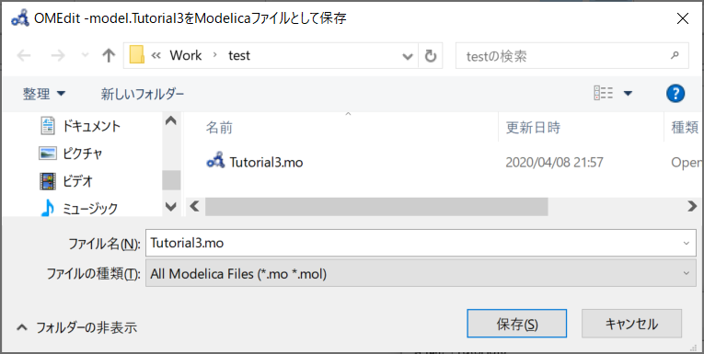
ファイルを別名保存
① 「別名で保存」をクリックします
② 任意の名前を入力し「OK」をクリックします
③ ファイル名を「保存」をクリックします

Slide 8
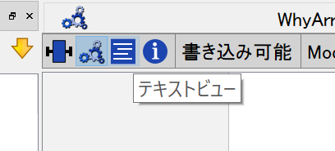
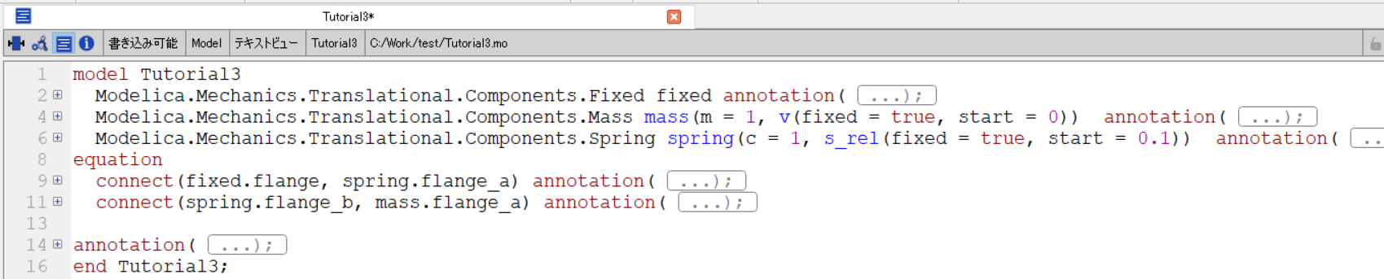
クラスのコード表示
ダイヤグラムビュー左上にある
「テキストビュー」アイコンをクリックしてください
クラスに書かれたコードが表示されます

Slide 9
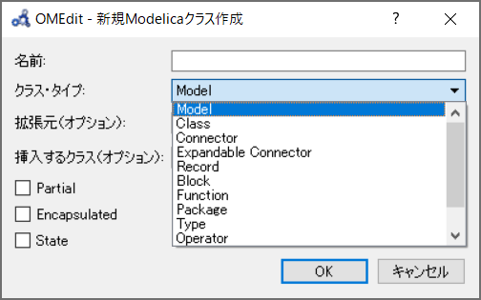
クラスとは？
Modelica内で作成するオブジェクト（プログラム）はすべて”クラス”と呼ばれます。
クラスは変数と方程式を規定したもので用途に応じて様々な種類があります。
主に使うのは以下の表のクラスで、まずは上位３つを覚えれば十分です。
クラスの選択は以下
クラス名 | 用途
Model | 変数、方程式を有しシミュレーションが実行できる
Connector | クラス同士を接続する。 方程式は記述できない
Package | クラスを一つにまとめる
Block | 変数、方程式を有しシミュレーションが実行できる。 入出力が決まっており因果的モデルが記述できる

Slide 10
復習 コードの概要
Modelica言語のコードは大きく以下の二つのセクションに分けて考えると学習しやすいです。
model HelloWorld
declarationセクション
変数を宣言したり、継承関係を記述します。
この範囲を便宜的に「 declaration(宣言)セクション」と
呼びます。
parameter ・・・
Real ・・・
equation
“equation”以下に方程式やモデル間の接続関係を
記述します。
ここで記述された方程式群は計算実行時に自動的に未知数が選別され連立方程式が立てられ解が得られます。
これを非因果的(acausal)モデリングと呼びます。
この範囲を便宜的に「equation セクション」と呼びます。
equationセクション
der(x)=a*x;
end HelloWorld;

Slide 11
コードの概要 – インスタンス
declarationセクション内には変数のほかにも使用するモデルも宣言できます。
宣言されたモデルをインスタンスと呼びます。
インスタンスはいくら変更しようとも、元のモデルには影響しないので安全に書き換えられます。
インスタンスの文法
インスタンスの元となるクラス名
インスタンス名
（修飾）
ダイアグラムビューの表示設定
;
例．おもりを表すmassモデルのインスタンス
インスタンスの元となるクラス
ダイアグラムビューの表示設定
インスタンス名
大抵、元のモデルの名前の頭文字を
小文字にします。
クラス名の後ろの()内に”変数名=〇”と
することで値を与えることができます。
これをmodification(修飾)と呼びます。
modificationには数式も使用できます。

Slide 12
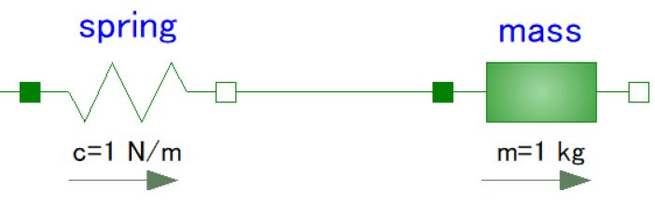
コードの概要 – connect
モデル同士の接続関係をconnectを使って記述します。
接続すると、コネクター(connecter)内で定義された変数をモデル間で参照(受け渡し)できます。
一般的に、Modelica言語ではモデル間の変数の受け渡しはコネクターを使用します。
connectの文法
connect
(インスタンス名1.コネクター名, インスタンス名2 .コネクター名)
ダイアグラムビューの表示設定
;
例．バネ(spring) と質量(mass) の接続
connect(〇、×）で
〇と×を接続しています。
ダイアグラムビューの表示設定
インスタンス名.コネクター名

Slide 13
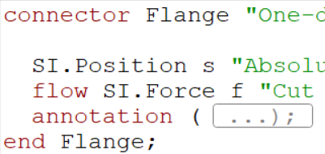
コードの概要 – connector
connectorとは、クラス同士の接続を行うためのクラスのことです。
connectorクラス内に宣言された変数をモデル同士で参照(受け渡し)できます。
（connectorは慣例的にPortと呼ばれることもあります）
connectorの構成
connect
コネクター名
型やクラス名 変数名;
・・・
end
コネクター名;
例. connectorクラスFlangeのコード
connector コネクター名
以下の変数の接続が可能なことを表しています。
位置座標 s
力 f
fには接頭辞にflowがついています。
これはチュートリアル7で説明します。

Slide 14
質量変数のカスタマイズ
質量変数mを体積Vと密度ρの積で定義したい場合もあります。
そのためにソースコードへ以下の追加を行います。
1st . パラメータ変数V, ρの追加
2nd . 計算式の追加

Slide 15
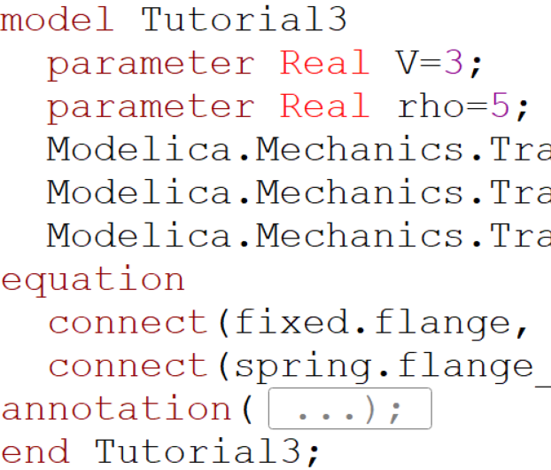
質量変数のカスタマイズー 1st . パラメータ変数V,ρの追加
バネマスモデルの接続図(Tutorial3.mo)のテキストビューから
declarationセクションへ以下のパラメータ変数(体積V, 密度rho)を追加してください。
追加

Slide 16
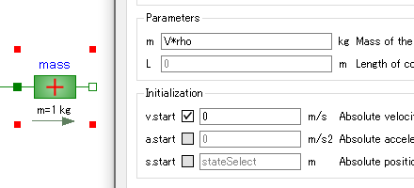
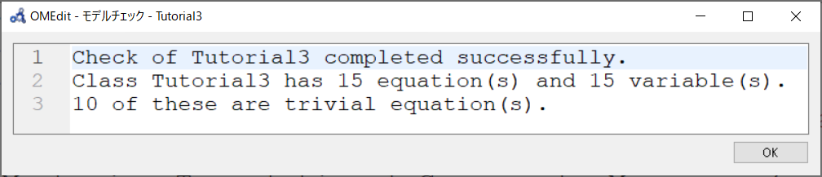
質量変数のカスタマイズー 2nd . 計算式の追加
① massのパラメータmへV*rhoを入力してください。
② テキストビューからmassのモディフィケーションが「m = V * rho」となっていることを確認してください。
③ チェックして、変数と方程式が等しいことを確認してください。

Slide 17
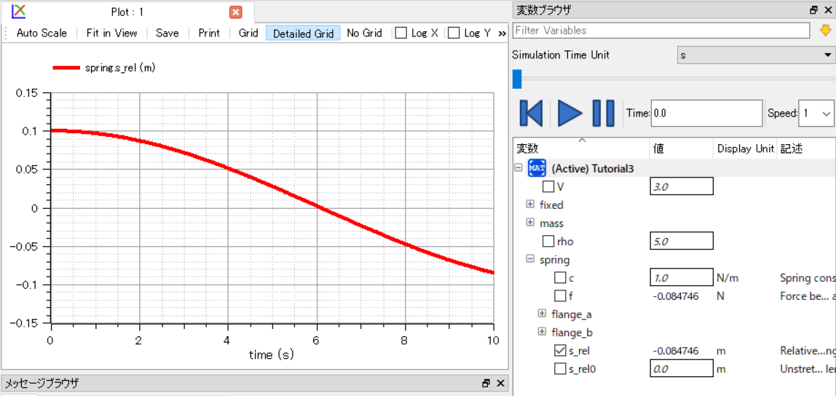
質量変数のカスタマイズー 解析実行と結果
「シミュレーションのセットアップ」から「終了時刻」を10秒にして
解析を実行してください。
解析結果より、チュートリアル１と比較して質量が大きくなっているため
バネの変形がゆっくりになっている事を確認してください。
解析結果

Slide 18
Exercise
１．ρ、Vを様々な値に変更し波形の変化を確認してください。
２．その他のパラメータ変数を関数にしてみてください。
例. 初期位置、バネ定数、体積 etc.
３．質量mを密度と体積の関数とする方法は沢山あります。
これまでのチュートリアルの範囲を超えていますが
興味ある人は、massモデルをコピーして改造したり
mを別モデルで定義するなどして遊んでみてください。

